Slide 1
MiniJava 语法分析器
小组成员：韦霞杰 15307130416
曹 楠 15307130312

Slide 2
步骤
编写Minijava.g4语法文件，在其中加入错误处理的java代码
执行antlr4命令：antlr4 MiniJava.g4
编译生成的java文件，执行命令：javac –cp antlr-4.7.2-complete.jar *.java
添加测试代码binarysearch.java到目录下
得到语法分析数，执行命令：grun MiniJava prog -gui binarysearch.java

Slide 3
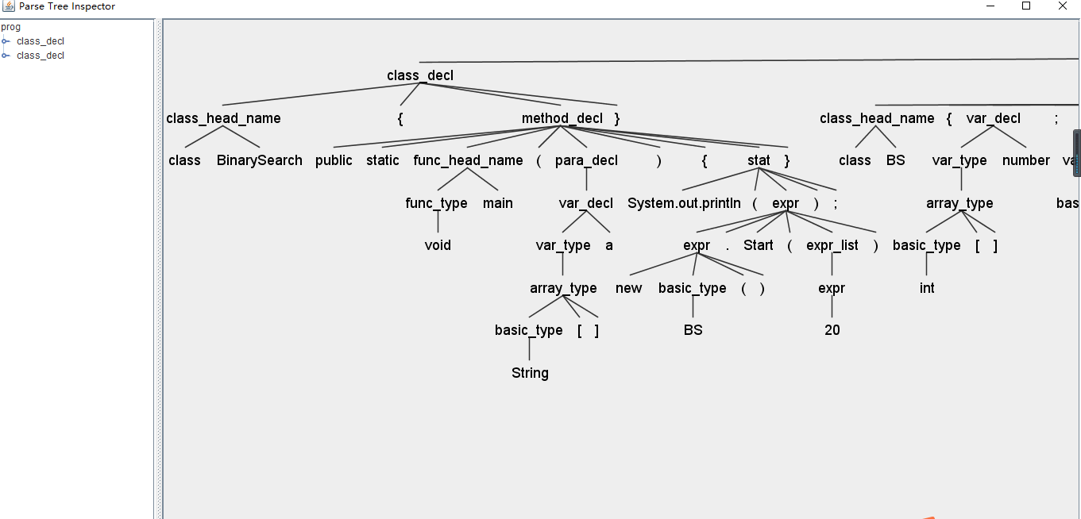
语法分析树

Slide 4
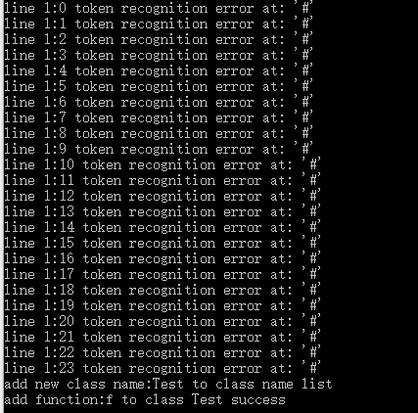
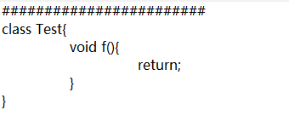
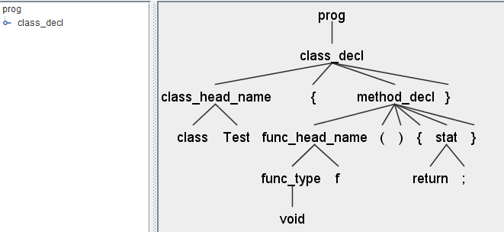
错误处理-非法字符

Slide 5
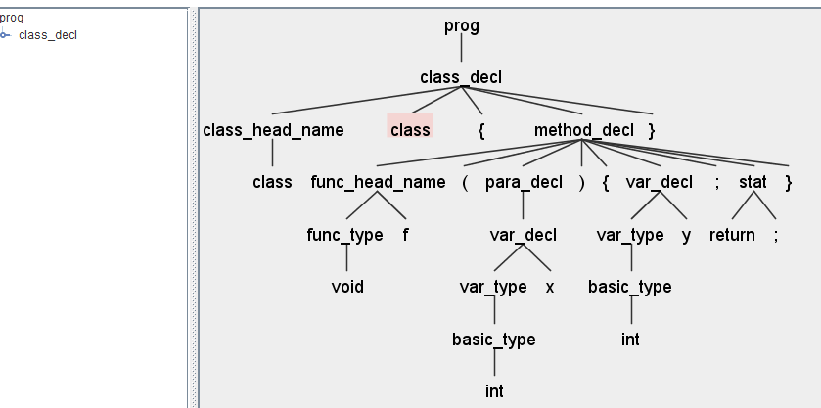
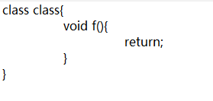

错误处理-ID为关键词

Slide 6
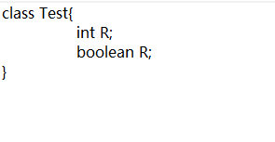
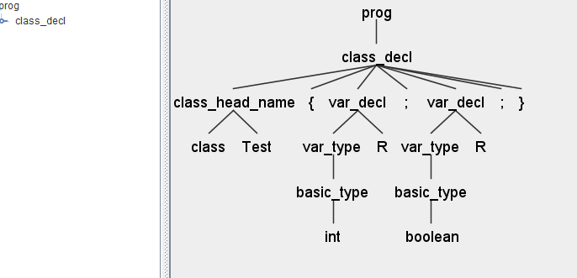

错误测试-变量重复定义

Slide 7
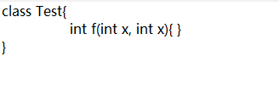
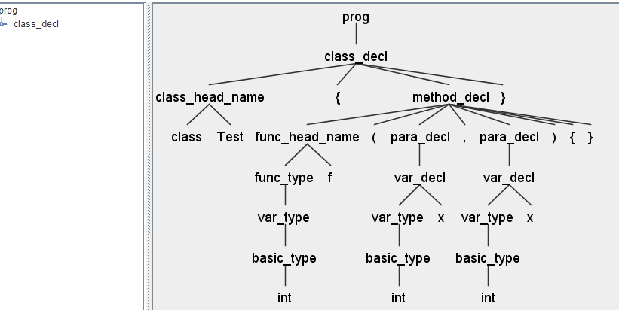

错误处理-参数重名

Slide 8
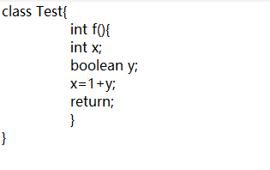
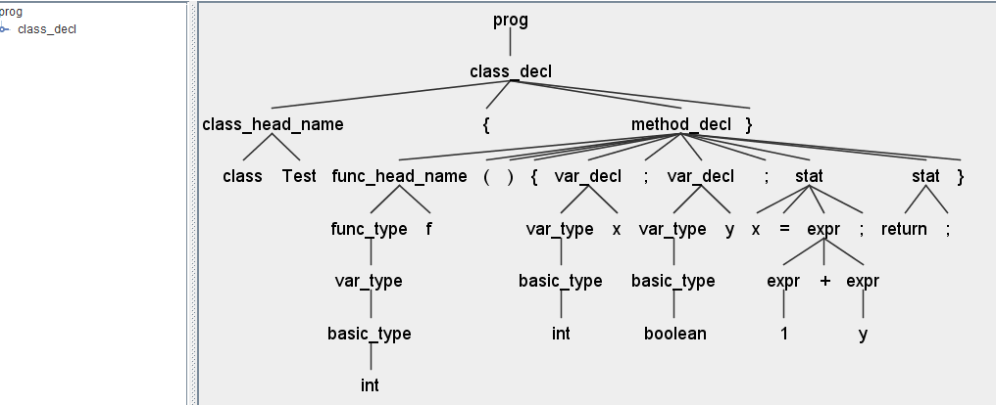

错误处理-算术表达式错误

Slide 9
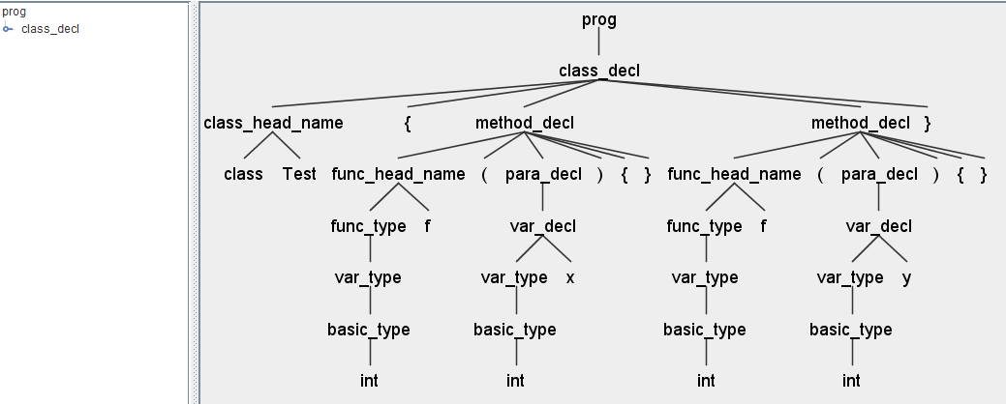
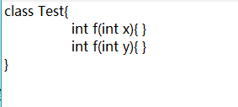

错误处理-函数重载错误

